Slide 1
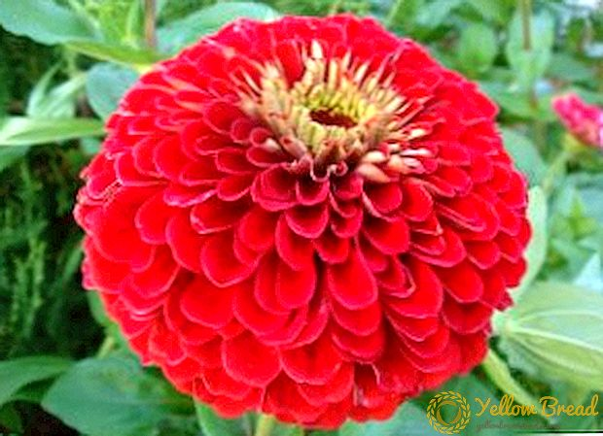

Slide 2
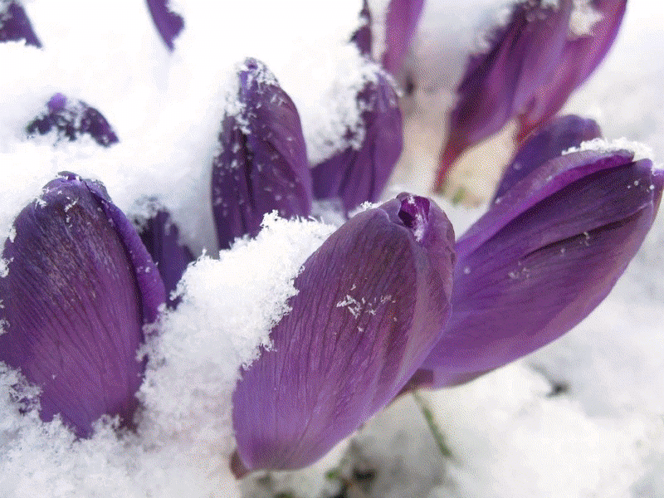
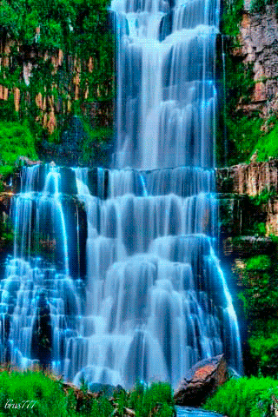
শুভেচ্ছা স্বাগতম

Slide 3
করোনা সংকট কালীন সময়
আমরা সবাই
ঘরে থাকি
সুস্থ থাকি
নিরাপদে থাকি
শতভাগ স্বাস্থবিধি মেনে চলি

Slide 5
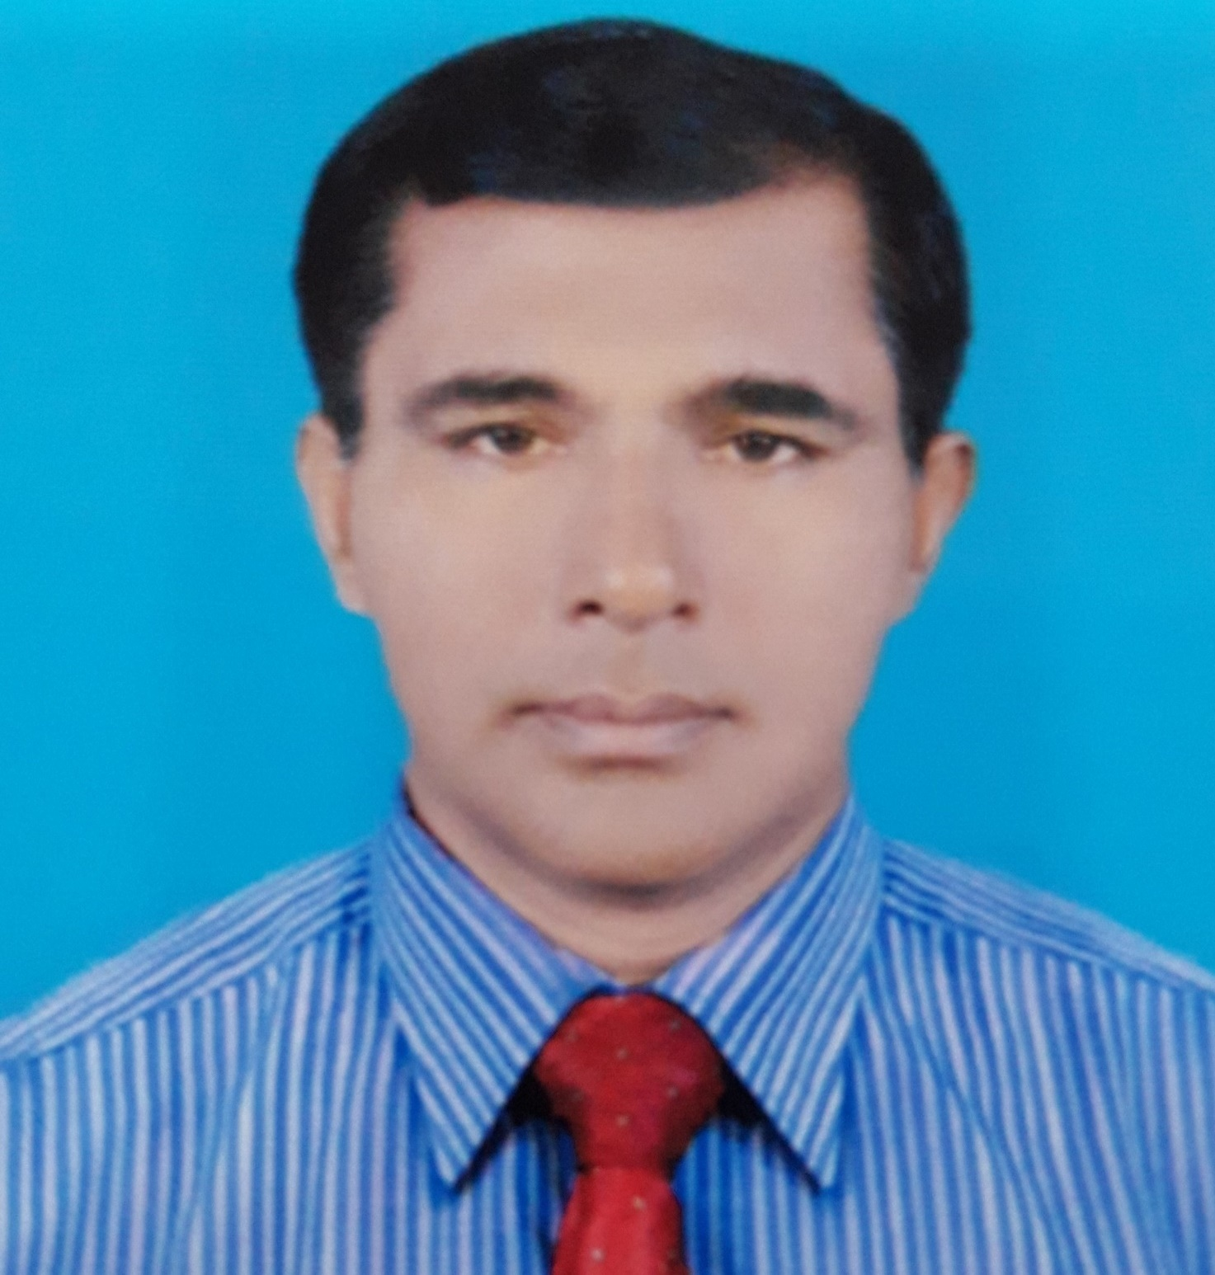
শিক্ষক পরিচিতি
মোঃ জাকির হোসেন সহকারী অধ্যাপক
ইসলামের ইতিহাস ও সংস্কৃতি
বিনোদপুর ডিগ্রি কলেজ
মহম্মদপুর –মাগুরা
মোবাইল-০১৭২৪০৫৬৬৯৬

Slide 6
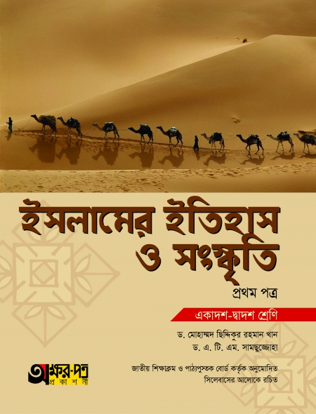
বিষয় পরিচিতি
ইসলামের ইতিহাস ও সংস্কৃতি
শ্রেনী- একাদশ
অধ্যায়- তৃতীয়
পাঠশিরোনাম-খুলাফায়ে রাশেদিন
পাঠ্যাংশ-হযরত ওসমানের শাসনকাল
সময়- ৪৫ মিনিট
তারিখ-০৭-৭-২০২০

Slide 7
পাঠশিরোনাম-খুলাফায়ে রাশেদিন
পাঠ্যাংশ-হযরত ওসমানের শাসনকাল

Slide 8
হযরত ওসমান (রা) শাসনকাল
ভূমিকা-
গণতান্ত্রিক পধ্যতিতে নির্বাচিত ইসলামের তৃতীয় খলিফা হযরত ওসমান (রাঃ) খিলাফতের দায়িত্ব পেয়ে সুন্দরভাবে রাজ্যের শাসনকার্য পরিচালনা করেন। তিনি মোট বার বছর খিলাফতে অধিষ্ঠিত ছিলেন। খিলাফতের প্রথম ছয় বছর তিনি খুব সুনাম অর্জন করেন। কিন্তু দুর্ভগ্যবশত যারা এতদিন খলিফার প্রশংসায় পঞ্চমুখ ছিল, তারাই পরের ৬টি বছর নিরপরাধ খলিফার বিরুদ্ধে নানা প্রকার অভিযোগ ও অপবাদ আনায়ন করেন। খলিফার বিরুদ্ধে রাজ্যময় বিদ্রোহের আগুন জ্বলে ওঠে এবং অচলাবস্থার সৃষ্টি হয়। অবশেষে নানা অভিযোগে তাঁকে হত্যার মাধ্যমে খিলাফতের অপুরণীয় ক্ষতি সাধন করা হয়।

Slide 9
শিখন ফল
শিখন ফল
ক - হযরত ওসমান (রাঃ) পরিচয় বলতে পারবে।
খ - যন্নুরাইন শব্দের অর্থ বলতে পারবে।
গ - হযরত ওসমান (রাঃ) কে, কেন যন্নুরাইন বলা হয় ? ব্যাখ্যা করতে পারবে।
ঘ - হযরত ওসমান (রাঃ) বিরুদ্ধে আনিত অভিযোগ সমুহ বর্ণনা করতে পারবে।
ঙ - হযরত ওসমান (রাঃ) হত্যার কারণ ও ফলাফল বিশ্লেষণ করতে পারবে।

Slide 10
হযরত ওসমান রাঃ পরিচয়
৩য় খলিফা
জন্মঃ ৫৭৬ খ্রিঃ
মাতাঃ আরওরা বিনতে কুরাইজ
ইসলাম ধর্ম গ্রহণঃ
৬১০ খ্রিঃ
মৃত্যঃ
১৭ জুন ৬৫৬ খ্রিঃ
বংশঃ কুরাইশ বংশের উমাইয়া গোত্রে
পিতাঃ আফফান
শাসনকালঃ
৬৪৪ – ৬৫৬ খ্রিঃ (মোট =১২ বছর)
৩৪ বছর বয়সে ইসলাম গ্রহণ

Slide 11
হযরত ওসমান (রা) এর বিরুদ্ধে উত্থাপিত অভিযোগসমূহ
স্বজনপ্রীতি।
কুরআন শরিফ দগ্ধীভূতকরণ।
বায়তুল মালের অর্থ আত্মসাত (আত্মীতস্বজনকে দান)।
সরকারি চারণভূমি নিজস্ব কাজে ব্যবহার।
আবু-জর গিফারীর নির্বাসন।
কাবাগৃহ সম্প্রসারণ ।

Slide 12
হত্যার কারণ
১ – হাশেমী ও উমাইয়া গোত্রের বিরোধ।
২- হযরত আলীর সমর্থকদের প্রচারনা।
৩- আনছার ও মুহাজেরদের মধ্যে বৈষম্য।
৪- ইবনে সাবার অপপ্রচার।
৫- খলিফার সরলতা।
৬ – অমুসলিমদের অসন্তোষ।

Slide 13
হযরত ওসমান (রা) এর হত্যার ঘটনা
বিদ্রোহীরা কুফা ও মিশরের গভর্নরের পরিবর্তনের জন্য চাপ দিলে খলিফা ওসমান তাদের দাবি মেনে নেন এবং স্ব স্ব স্থানে ফিরে যেতে নির্দেশ দেন, কিন্তু ফেরার পথে বিদ্রোহীরা মারোয়ানের জাল করা খলিফার পত্র উদ্ধার করেন। সেখানে লেখা ছিল বিদ্রোহীরা স্ব স্ব স্থানে ফিরে গেলে প্রাদেশিক গভর্নরগণ তাদেরকে হত্যা করবে।তাই বিদ্রোহীরা খিপ্ত হয়ে পুনরায় মদিনাতে ফিরে আসেন এবং ইবনে সাবা হযরত আবু বকর (রাঃ)-এর পুত্র মুহম্মদের নেতৃত্বে ওসমান (রাঃ)-এর গৃহে জোরপূর্বক প্রবেশ করে তাঁকে হত্যা করেন। খলিফাকে রক্ষা করতে গিয়ে তাঁর স্ত্রী লাইলা হাতের আঙুল হারান।
হত্যার ফলাফল ১-খিলাফতের পবিত্রতা নষ্ট ২-গৃহ যুদ্ধের সূচনা ৩-মদিনার প্রাধান্য লোপ ৪-গণতন্ত্রের সমাধী ও রাজতন্ত্রের সূচনা ৫-মুসলিম সমাজ বিভক্তি।

Slide 14
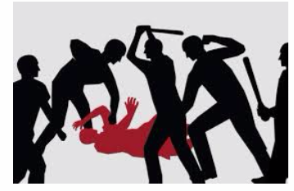
হযরত ওসমানের হত্যা

Slide 15
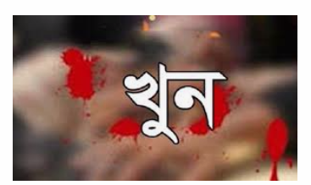
রক্ত সোনিত ধারা

Slide 16
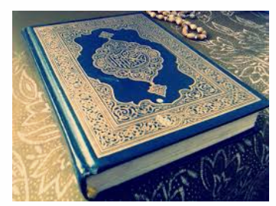
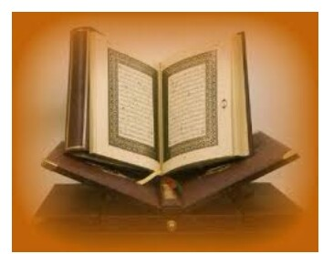
পবিত্র আল কুরআন সংকলন

Slide 17
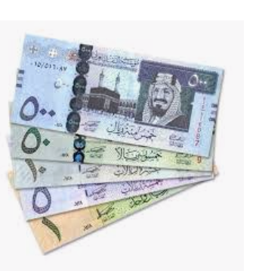
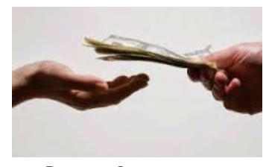
বায়তুল মালের অর্থ (টাকা)

Slide 18
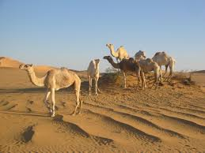
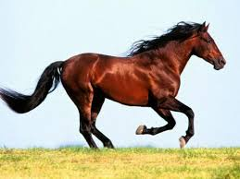
সরকারি চারণভূমির ব্যবহার

Slide 19
সরকারি চারণভূমিতে পশু চারণ

Slide 20
জনকল্যাণমূলক কার্যাবলি
বাসগৃহ, রাস্তা, সেতু, মসজিদ ও সরাইখানা নির্মান করেন। ‘বীর রুমা’ কুপ ক্রয় করে তা দান করেন। বন্যা প্রতিরোধের জন্য বিরাট মাহজুর বাঁধ নির্মাণ করেন।

Slide 21
যুন্নুরাইন বলতে কী বুঝ?
যুন্নুরাইন শব্দের অর্থ দুই জ্যোতির অধিকারী। হযরত মুহাম্মদ (সা)এর কন্যারা ছিলেন জ্যোতিষ্কের সাথে তুলনীয়। হযরত ওসমান (রা) মহানবি (সা) এর দুই কন্যা রুকাইয়া ও উম্মে কুলসুমকে বিয়ে করেছিলেন বলে তার উপাধি হয় যুন্নুরাইন।

Slide 22
একক কাজ
হযরত ওসমানকে কেন যন্নুরাইন বলা হত ? আলোচনা কর।

Slide 23
দলীয় কাজ
ক-দল খ-দল
হযরত ওসমান (রা) এর বিরুদ্ধে উত্থাপিত ৩টি অভিযোগ লিখ।

Slide 24
বাড়ির কাজ
হযরত ওসমানের বিরুদ্ধে আনিত অভিযোগ গুলো কি যৌক্তিক ছিল ? তোমার মতামত ব্যাক্ত কর।

Slide 25
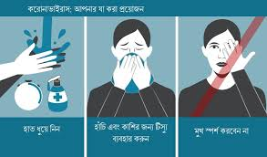
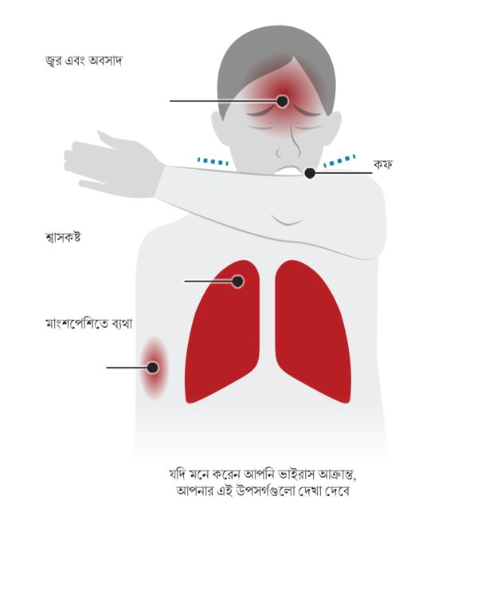
যাবার আগে ছবি গুলো দেখ

Slide 26
মূল্যায়ন
১-হযরত ওসমান হত্যার কারণ ও ফলাফল আলোচনা কর।
২-হযরত ওসমান এর বিরুদ্ধে আনিত অভিযোগ গুলি কি ছিল ? বিবরণ দাও।
৩-হযরত ওসমানকে যন্নুরাইন বলা হয় কেন ? বিবরণ দাও।

Slide 27
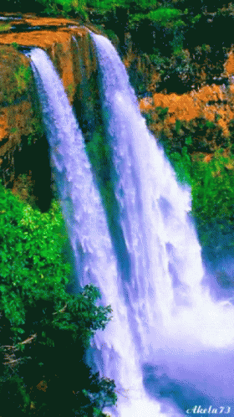
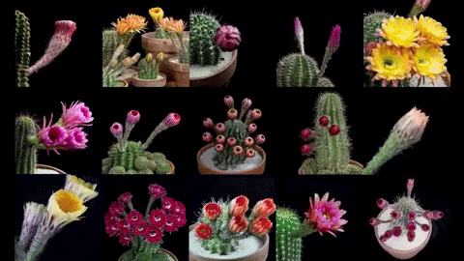
ধন্যবাদ

